Slide 1
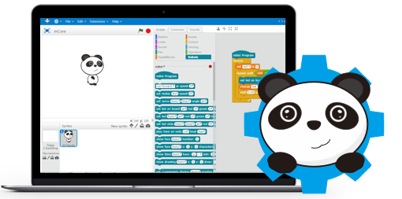
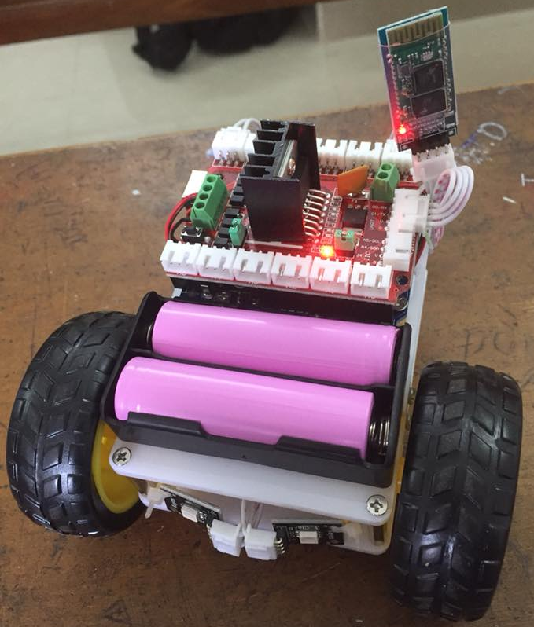
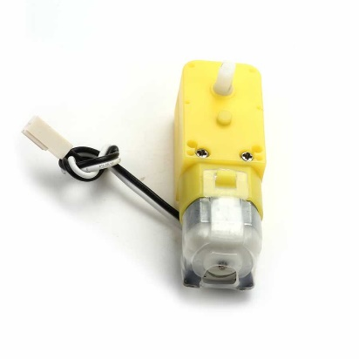
Hướng Dẫn Lập Trình Robot Scratch Phiên bản 2.0 (mBlock)

Slide 2
Nội dung
Tổng quan về Robot Scratch
Tổng quan về mBlock
Các bước cơ bản để lập trình
Nguyên lý điều khiển động cơ
Lập trình điều khiển động cơ
Chạy thử chương trình

Slide 3
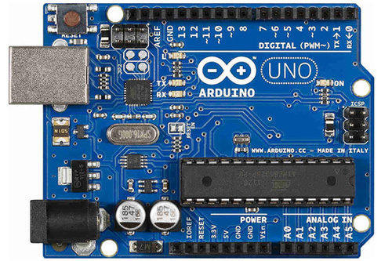
Tổng quan về Robot Scratch
Dựa trên Arduino Uno
Hỗ trợ 10 cảm biến khác nhau:
Màu sắc, vật cản…
Kết nối không dây (Bluetooth):
Điện thoại thông minh
Máy tính

Slide 4
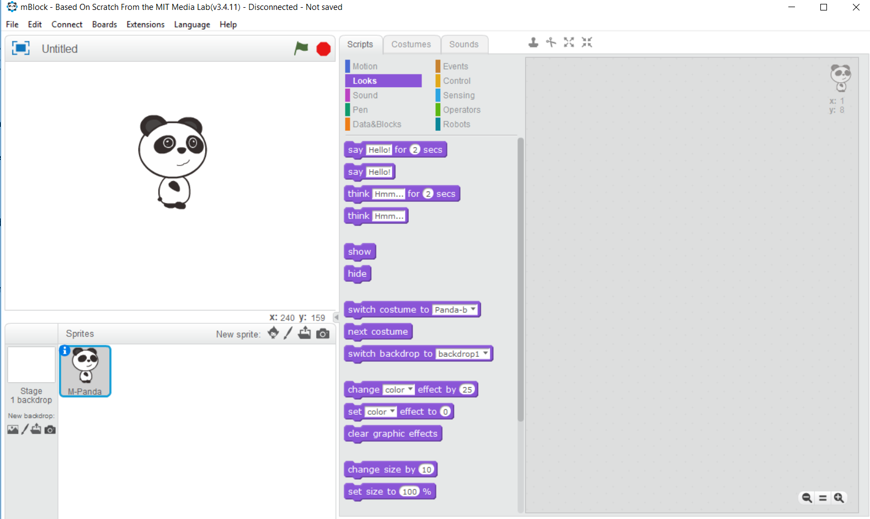
Tổng quan về mBlock
Lệnh Scratch
Chương trình
Công cụ lập trình Scratch cho Robot

Slide 5
Các bước cơ bản để lập trình
Bước 1: Lựa chọn chế độ Arduino (Edit/ Arduino mode)

Slide 6
Các bước cơ bản để lập trình
Vào Boards, chọn Arduino Uno

Slide 7
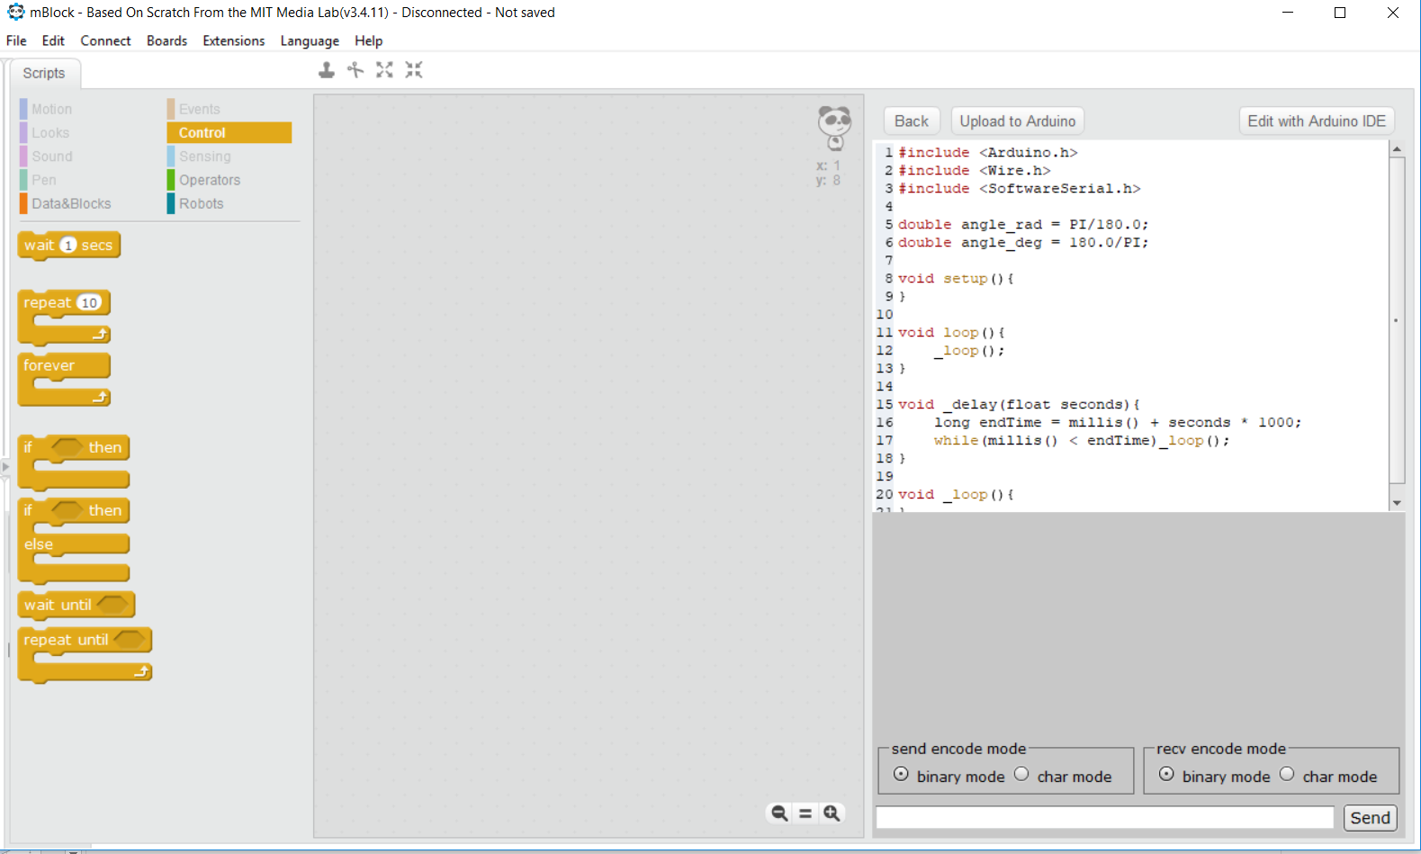
Giao diện mới để lập trình
Lệnh Arduino
Lệnh Scratch
Chương trình
Các câu lệnh Scratch phù hợp với Robot Scratch

Slide 8
Nguyên lý điều khiển động cơ
Điều khiển tốc độ của động cơ
Quay nhanh – Quay chậm
Điều khiển chiều quay của động cơ
Quay tới – Quay lùi

Slide 9
Các bước Lập trình cơ bản
Để thuận tiện cho việc lập trình, chúng ta sẽ tạo 1 hàm speed_motor như sau:
Hàm này có 2 thông số left và right:
left : Tốc độ động cơ bên trái
right : Tốc độ động cơ bên phải
Tốc độ là số dương (lớn hơn 0): Động cơ quay tới
Tốc độ là số âm (nhỏ hơn 0): Động cơ quay tới

Slide 10
Các bước cơ bản để lập trình
Bước 1: Lựa chọn chế độ Arduino (Edit/ Arduino mode)

Slide 11
Các bước cơ bản để lập trình
Bước 2: Tạo hàm speed_motor
← Điền tên hàm vào đây
Chọn Data&Blocks → Make a Block

Slide 12
Các bước cơ bản để lập trình
Bước 3: Tạo 2 tham số left và right cho hàm
← 3b. Tiếp tục nhấn vào đây 2 lần
3c. Nhấp chuột vào number1, thay đổi thành left; number2 thành right
3a. Nhấn vào dấu
bên cạnh tùy chọn Options
3d. Nhấp nút OK ở cuối!

Slide 13
Nguyên lý động cơ bên trái
Chiều quay: chân 8 và 11
Quay tới: Chân 8 = LOW, Chân 11 = HIGH
Quay lùi: Chân 8 = HIGH, Chân 11 = LOW
Ngừng quay: Chân 8 = LOW, Chân 11 = LOW
Tốc độ: Chân 9
0: Tốc độ tối thiểu (ngừng quay)
255: Tốc độ tối đa
Xác định chiều quay và tốc độ của động cơ với các câu lệnh bên

Slide 14
Chương trình điều khiển
Quay lùi: Chân 8 = HIGH, Chân 11 = LOW
Tốc độ: Số âm nên phải chuyển thành dương
Quay tới: Chân 8 = LOW, Chân 11 = HIGH
Tốc độ: Bình thường đã là số dương
Dừng động cơ
Tốc độ: Bình thường đã là 0

Slide 15
Nguyên lý động cơ bên phải
Chiều quay: chân 12 và 13
Quay tới: Chân 12 = LOW, Chân 13 = HIGH
Quay lùi: Chân 12 = HIGH, Chân 13 = LOW
Ngừng quay: Chân 12= LOW, Chân 13 = LOW
Tốc độ: Chân 10
0: Tốc độ tối thiểu (ngừng quay)
255: Tốc độ tối đa
Xác định chiều quay và tốc độ của động cơ với các câu lệnh bên

Slide 16
Hoàn thiện hàm speed_motor
Quay lùi
Ghép đoạn chương trình này bên dưới chương trình điều khiến động cơ bên trái
Quay tới
Ngừng quay

Slide 17
Chạy thử chương trình
Với đoạn chương trình bên, robot sẽ di chuyển như thế nào?

Slide 18
Đáp Án
Robot đi tới (Tốc độ 100) trong 1s rồi dừng trong 1s
Lặp lại quá trình trên mãi mãi

Slide 19
Nạp chương trình
Chọn Connect/ Serial Port: Lựa chọn đúng cổng kết nối
Chọn Upload to Arduino
Di chuyển Robot để cảm biến nằm trên 2 màu đen trắng để kiếm tra kết quả

Slide 20
Bài tập 1:
Viết chương trình cho robot đi tới trong 1s, dừng lại 1s và sau đó đi lùi trong 1s

Slide 21
Đáp Án

Slide 22
Bài tập 2:
Viết chương trình cho robot quay phải, dừng lại 1s rồi sau đó quay phải

Slide 23
Đáp Án

